Slide 1
第1章 基 础 知 识
1.1 ＬＣ谐振回路的选频特性和阻抗变换特性
1.2 集中选频滤波器
1.3 电噪声
1.4 反馈控制电路原理及其分析方法

Slide 2


A
A
X₁
R_{X}
X₂
R₂
R₁
B
B

Slide 3
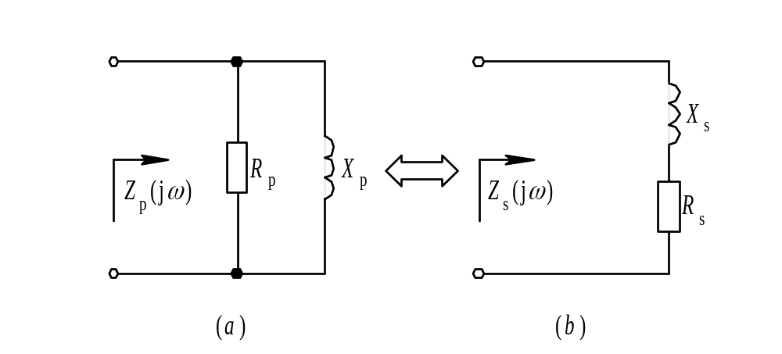

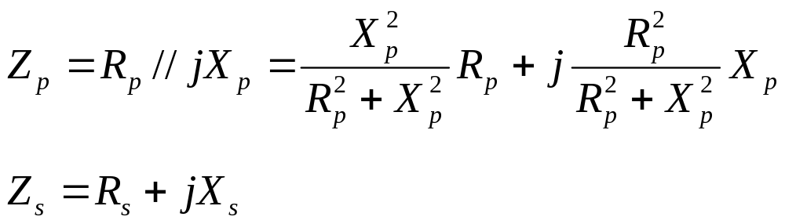

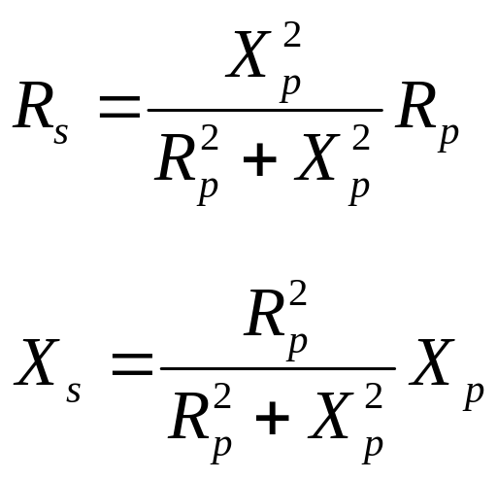
即要使Ｚ_{p}＝Ｚ_{s}，必须满足:
(1.1.1)
(1.1.2)

Slide 4
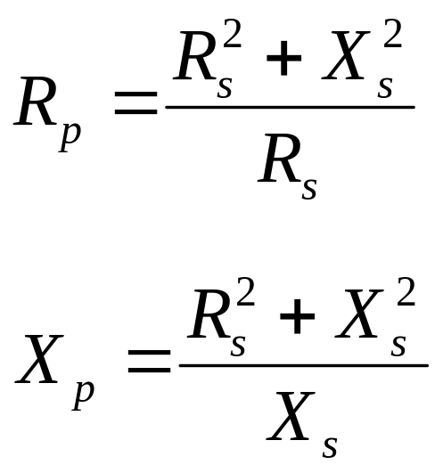
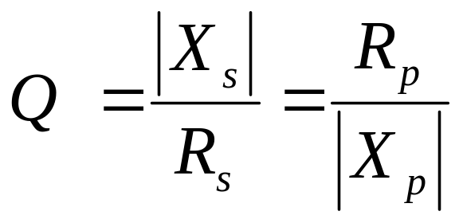
按类似方法也可以求得:
(1.1.3)
(1.1.4)
由Q值的定义可知：
(1.1.5)

Slide 5
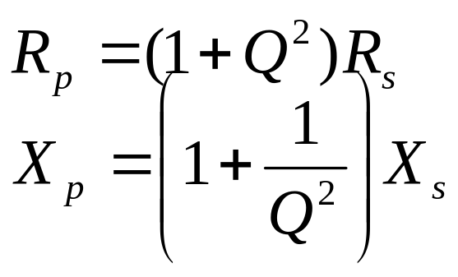
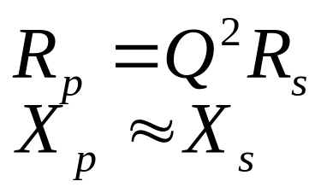
将式（1.1.5）代入式(1.1.3)和(1.1.4)，可以得到下述统一的阻抗转换公式， 同时也满足式(1.1.1)和(1.1.2)。
(1.1.6)
(1.1.7)
由式(1.1.7)可知，转换后电抗元件的性质不变，即电感转换后仍为电感， 电容转换后仍为电容。
当Q>>1时，则简化为：
(1.1.8)
(1.1.9)

Slide 6
1.1 LC谐振回路的选频特性和阻抗变换特性
LC谐振回路是通信电路中最常用的无源网络。
利用LC谐振回路的幅频特性和相频特性，不仅可以进行选频，即从输入信号中选择出有用频率分量而抑制掉无用频率分量或噪声， 而且还可以进行信号的频幅转换和频相转换。
另外，用L、C元件还可以组成各种形式的阻抗变换电路。
所以，LC谐振回路虽然结构简单，但是在通信电路中却是不可缺少的重要组成部分。

Slide 7
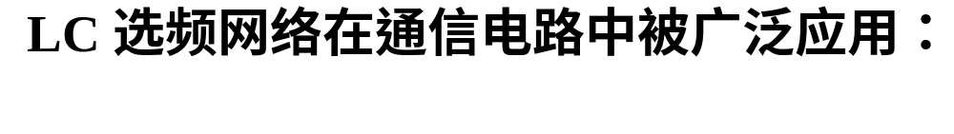







Slide 8
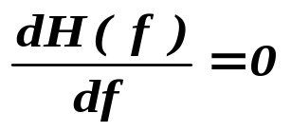

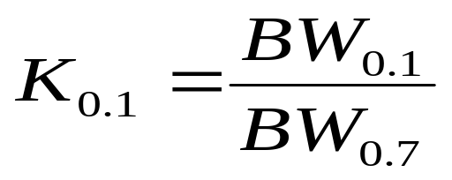
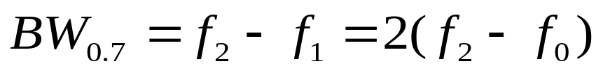
1.1.1 选频网络的基本特性
要求选频电路的通频带宽度与传输信号有效频谱宽度相一致。理想的选频电路通频带内的幅频特性
α(f)=H(f ) / H(f_{o})
通频带外的幅频特性应满足
理想
1.0
0.8
理想的幅频特性应是矩形，既是一个关于频率的矩形窗函数。
0.6
实际
0.4
2Δf_{0.7}
0.2
矩形窗函数的选频电路是一个物理不可实现的系统，实际选频电路的幅频特性只能是接近矩形
0
f₁
f_{o}
f₂
f
2Δf_{0.1}
定义矩形系数K_{0.1}表示选择性：
BW_{0.7}称为通频带 ：
显然，理想选频电路的矩形系数K_{0.1}=1，而实际选频电路的矩形系数均大于1。

Slide 9

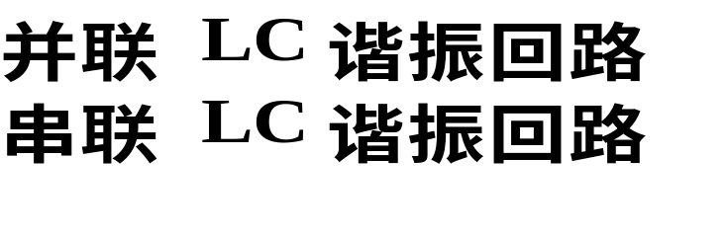



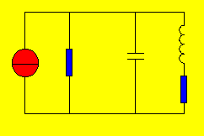
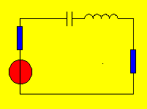
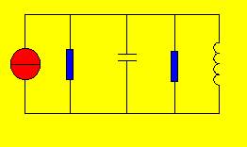
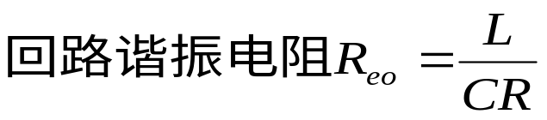
LC 选频回路
C
L
C
L
R_{S}
R_{S}
i_{S}
u_{S}
R
R
i_{S}
R_{eo}
L
R_{S}
C

Slide 10
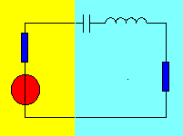

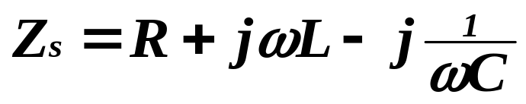
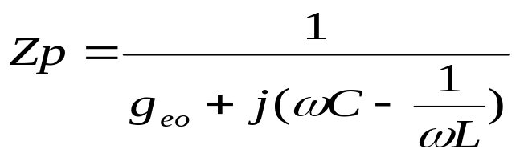
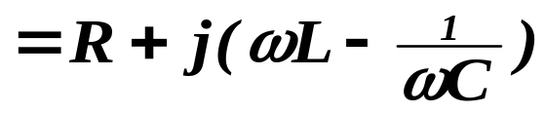
C
L
i_{S}
R_{eo}
L
R_{S}
R_{S}
C
u_{S}
R
Z_{P}
Z_{S}
返回

Slide 11
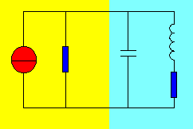


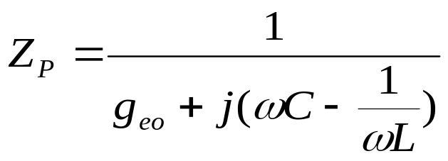
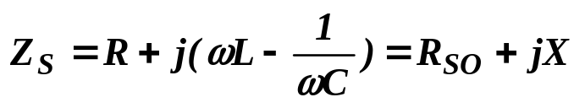




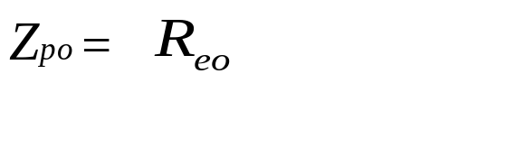






C
L
i_{S}
C
L
R_{S}
R_{S}
R_{eo}
L
R_{S}
C
R
i_{S}
u_{S}
R
返回

Slide 12


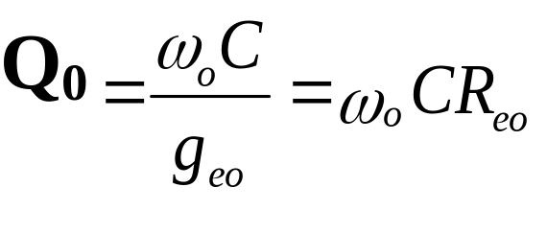
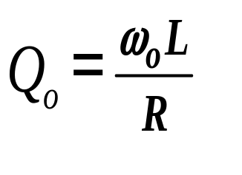

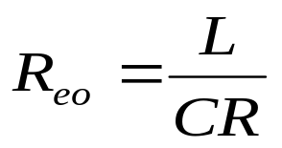
C
L
i_{S}
+
u_{i}
₋
L
R_{S}
C
R_{eo}
i_{i}
R_{S}
u_{S}
R
返回

Slide 13

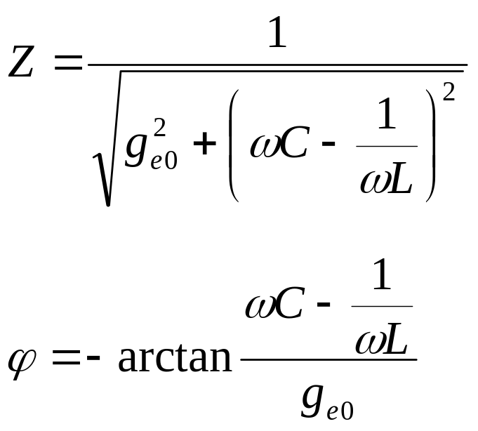
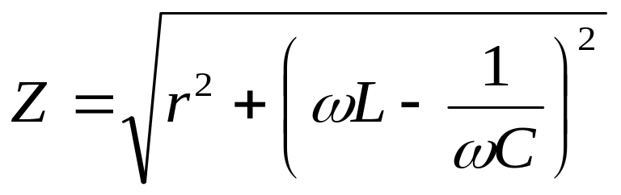
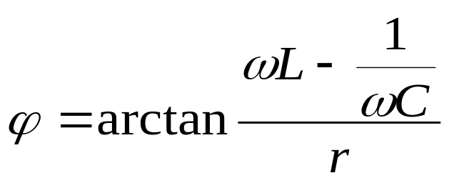
返回
C
L
C
L
R_{S}
R_{S}
i_{S}
u_{S}
R
R

Slide 14
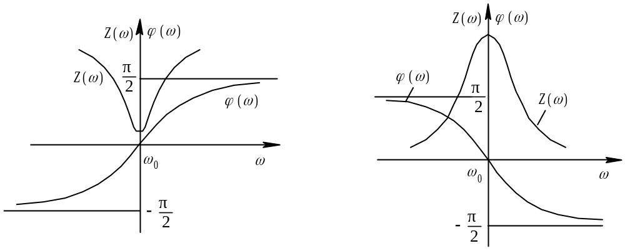

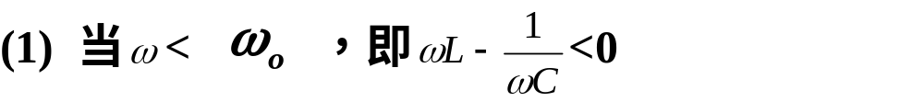
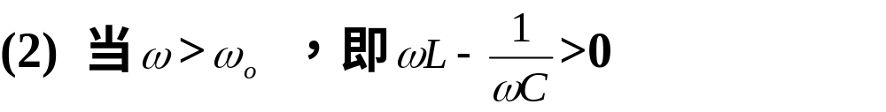
图1.1.5 阻抗特性
(a) 串联谐振回路的阻抗特性；(b) 并联谐振回路的阻抗特性
在实际选频应用时，串联回路适合与信号源和负载串
联连接，使有用信号通过回路有效地传送给负载；并联回
路适合与信号源和负载并联连接，使有用信号在负载上的
电压振幅最大。

Slide 15
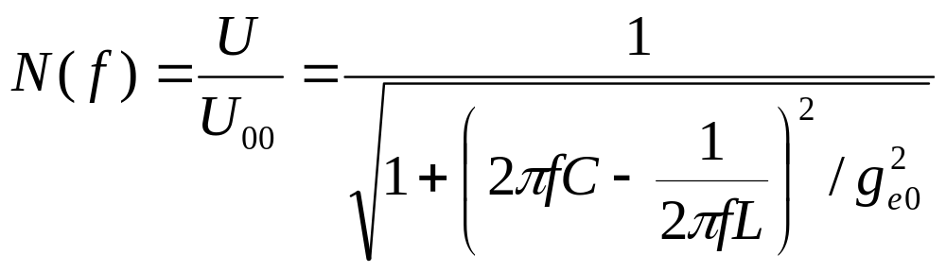
(6) 归一化谐振曲线。
谐振时，回路呈现纯电导，且谐振导纳最小（或谐振阻抗最大）。 回路电压U与外加信号源频率之间的幅频特性曲线称为谐振曲线。
谐振时，回路电压U₀₀最大。任意频率下的回路电压U与谐振时回路电压U₀₀之比称为归一化谐振函数，用Ｎ（ｆ）表示。Ｎ（ｆ）曲线又称为归一化谐振曲线。
(1.1.15)
由Ｎ（ｆ）定义可知， 它的值总是小于或等于１。 

Slide 16
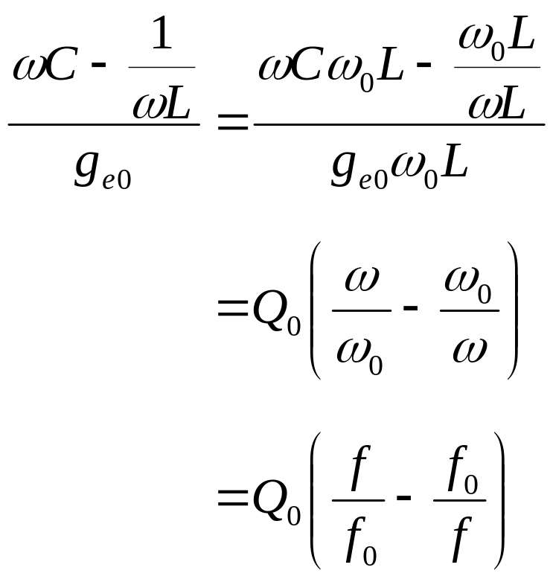
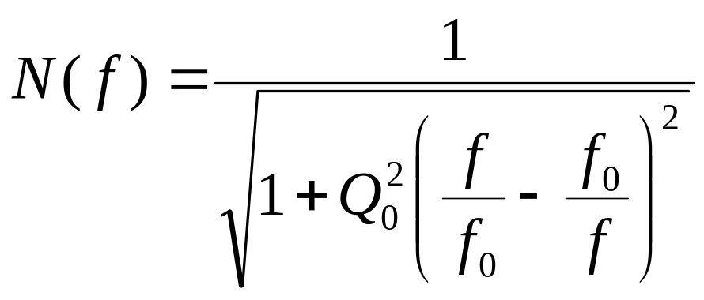
由式（１.1.13）和式（1.1.14）可得:
(1.1.16)
所以
(1.1.17)

Slide 17
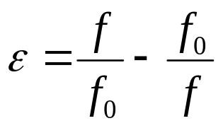
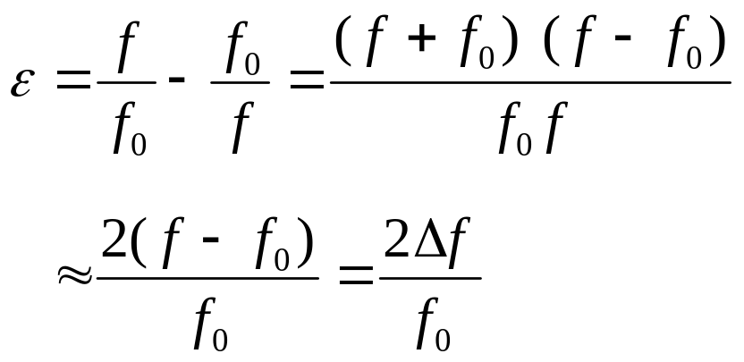
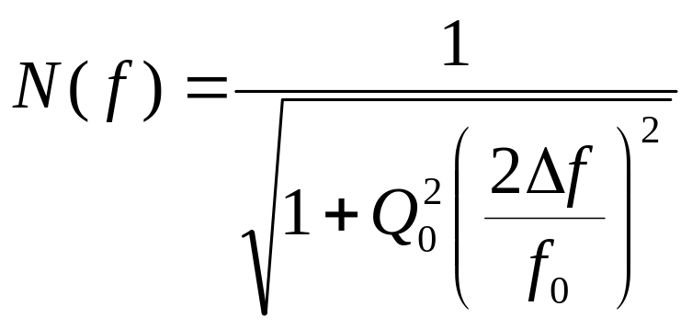
定义相对失谐
，当失谐不大，即ｆ与ｆ₀相差很小时,
(1.1.18)
所以
(1.1.19)

Slide 18
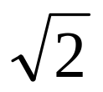
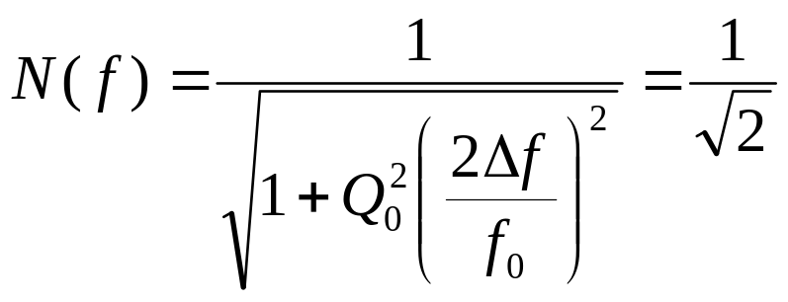
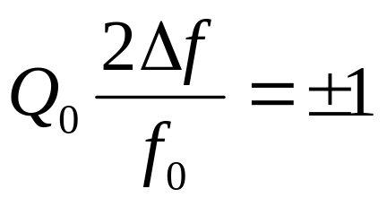
(7) 通频带、选择性、矩形系数。LC回路的Ｑ₀越大，谐振曲线越尖锐，选择性越好。为了衡量回路对于不同频率信号的通过能力，定义归一化谐振曲线上Ｎ（ｆ）≥1/ 所包含的频率范围为回路的通频带（又称为带宽）， 用ＢＷ_{0.7}（或ＢＷ）表示。 在图上ＢＷ_{0.7}＝ｆ₂－ｆ₁， 取
可得

Slide 19
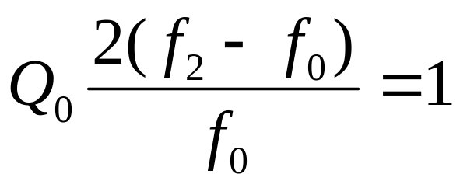
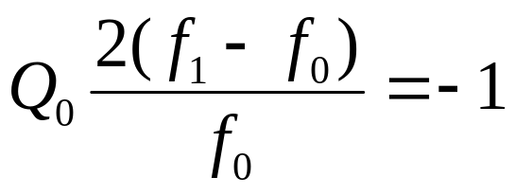
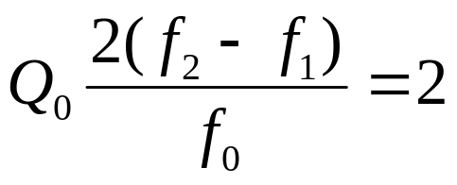
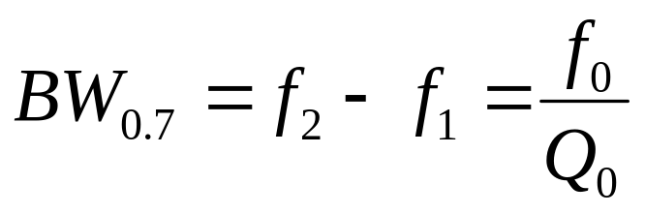
即
(1.1.20)
(1.1.21)
式（1．1．20）减去式（1．1．21）， 可得
所以
(1.1.22)

Slide 20
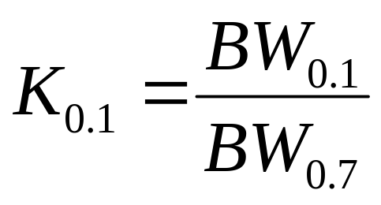
矩形系数Ｋ_{0.1}定义为单位谐振曲线Ｎ（ｆ）值下降到０.１时的频带范围ＢＷ_{0.1}与通频带ＢＷ_{0.7}之比，即:
(1.1.23)
由定义可知，Ｋ_{0.1}是一个大于或等于１的数，其数值越小，则对应的幅频特性越理想。

Slide 21
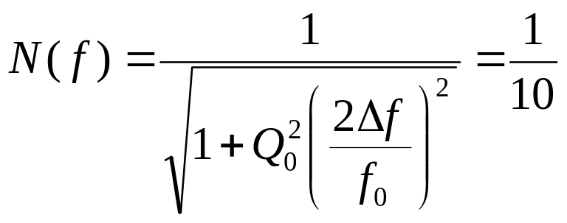
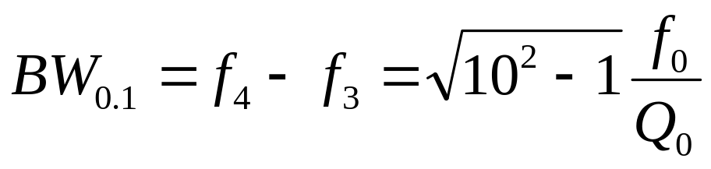
例1.1 求并联谐振回路的矩形系数.
解： 根据BW_{0.1}的定义，参照图1.1.3，f₃与f₄处的单位谐振函数值为 
用类似于求通频带ＢＷ_{0.7}的方法可求得
(1.1.24)

Slide 22
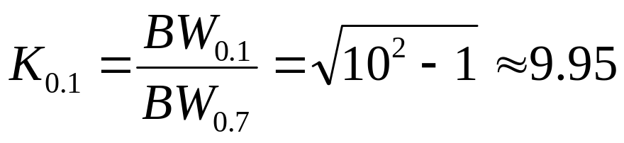
所以
(1.1.25)
由上式可知， 一个单谐振回路的矩形系数是一个定值， 与其回路Ｑ值和谐振频率无关，且这个数值较大，接近１０， 说明单谐振回路的幅频特性不大理想。 

Slide 23

1.1.2 阻抗变换电路
图 1.1.6 并联谐振回路与信号源和负载的连接

Slide 24




由式（1．1．14）可知，回路的空载Ｑ值为
而回路有载Ｑ值为
(1.1.27)
此时的通频带为
其中，回路总电导 ，回路总电阻 R_{Σ}=R_{s}∥R_{L}∥R_{e0}，ｇ_{s}和ｇ_{L}分别是信号源内电导和负载电导。

Slide 25
简单的将信号源和负载与并联谐振回路并接，对回路的性能有以下影响：
1、有载Q值变小，使通频带变宽，回路的选择性变差；
2、信号源和负载电阻常不相等，即阻抗不匹配，当相差较多时，负载上得到的功率可能很小。
3、若考虑信号源输出电容和负载电容，则回路的谐振频率将受影响。
采用阻抗变换电路，使信号源或负载不直接并入回路的两端，而是经过一些简单的变换电路，把它们折算到回路两端。通过改变电路的参数，达到要求的回路特性。
采用阻抗变换电路提高回路的有载Q值，尽量消除接入信号源和负载对回路的影响。

Slide 26


1. 纯电感或纯电容阻抗变换电路
1) 自耦变压器电路
自耦变压器阻抗变换电路

Slide 27


因为
所以
对于自耦变压器，n总是小于或等于１，所以Ｒ_{Ｌ}等效到初级回路后阻值增大，从而对回路的影响将减小。 n的大小反映外部接入负载对回路影响大小的程度，将其定义为接入系数。

Slide 28

2） 变压器阻抗变换电路
图1.1.8（a）所示为变压器阻抗变换电路，（ｂ）图所示为考虑次级负载以后的初级等效电路，R _{L}′是Ｒ_{L}等效到初级的电阻。若Ｎ₁、Ｎ₂分别为初、次级电感线圈匝数，则接入系数n＝N₂／N₁。
图 1.1.8 变压器阻抗变换电路

Slide 29

利用与自耦变压器电路相同的分析方法，将其作为无损耗的理想变压器看待， 可求得Ｒ_{L}折合到初级后的等效电阻为
(1.1.29)

Slide 30

3） 电容分压式电路
图1.1.9（ａ）所示为电容分压式阻抗变换电路，（b）图所示是Ｒ_{L}等效到初级回路后的初级等效电路。
图1.1.9 电容分压式阻抗变换电路

Slide 31


利用串、并联等效转换公式，先将R_{L}和C₂转换为串联形式， 再与C₁一起转换为并联形式，在ω²R²_{L}(C₁+C₂)²>>1时，可以推导出Ｒ_{L}折合到初级回路后的等效电阻为
(1.1.30)
其中ｎ是接入系数，在这里总是小于１。如果把R_{L}折合到回路中1、2两端，则等效电阻为
(1.1.31)

Slide 32

接入系数的概念
接入系数表示接入部分所占的比例。对于自耦变压器接入方式，接入系数n
表示全部线圈N₁中，N₂所占的比例。
n<1，调节n可改变折算电阻 R_{L}’ 的数值。 n越小， R_{L}与回路接入部分越少，对回路影响越小， R_{L}’越大。

Slide 33

4） 电感分压式电路
电感分压式阻抗变换电路

Slide 34

4） 电感分压式电路
 图1.1.10（ａ）所示为电感分压式阻抗变换电路，它与自耦变压器阻抗变换电路的区别在于Ｌ₁与Ｌ₂是各自屏蔽的，没有互感耦合作用。 （ｂ）图是Ｒ_{L}等效到初级回路后的初级等效电路，Ｌ＝Ｌ₁＋Ｌ₂。 Ｒ_{L}折合到初级回路后的等效电阻为
(1.1.32)
其中ｎ是接入系数，在这里总是小于１。

Slide 35


例１.２ 某接收机输入回路的简化电路如图例1.2所示。已知Ｃ₁=5pF，Ｃ₂=15pF，Ｒ_{s}=75 Ω，Ｒ_{L}=300 Ω。为了使电路匹配，即负载Ｒ_{L}等效到ＬＣ回路输入端的电阻Ｒ_{L}′＝Ｒ_{s}，线圈初、次级匝数比Ｎ₁／Ｎ₂应该是多少？
解：由图可见，这是自耦变压器电路与电容分压式电路的级联。
Ｒ_{L}等效到Ｌ两端的电阻为

Slide 36



Ｒ_{L}″等效到输入端的电阻
如要求Ｒ_{L}′＝Ｒ_{s}，则 。所以
在以上介绍的四种常用阻抗变换电路中，所导出的接入系数ｎ均是近似值，但对于实际电路来说，其近似条件容易满足， 所以可以容许引入的近似误差。 

Slide 37
2. LC选频匹配电路
若要在较窄的频率范围内实现较理想的阻抗变换，可采用LC选频匹配电路。LC选频匹配电路有倒L型、T型、π型等几种不同组成形式， 其中倒L型是基本形式。现以倒L型为例，说明其选频匹配原理。
倒L型网络是由两个异性电抗元件组成。

Slide 38
X
2
R
X
R
R
X
X
R
1
1
2
1
1
p
p
(
a
)
(
c
)
X
1
X
1
X
s
R
X
R
2
R
R
1
2
1
s
(
b
)
(
d
)
图 1.1.11 倒L型网络

Slide 39



对于图 1.1.11(a)所示电路，将其中X₂与R₂的串联形式等效变换为X_{p}与R_{p}的并联形式，如图1.1.11(c)所示。在X₁与X_{p}并联谐振时， 有
X₁+X_{p}=0, R₁=R_{p}
根据式(1.1.6)，有
(1.1.33)
所以

Slide 40

代入式(1.1.5)中可以求得选频匹配网络电抗值为
(1.1.34)
(1.1.35)
由式(1.1.33)可知，采用这种电路可以在谐振频率处增大负载电阻的等效值。
对于图1.1.11(b)所示电路，将其中X₂与R₂的并联形式等效变换为X_{s}与R_{s}的串联形式，如图1.1.11(d)所示。在X₁与X_{s}串联谐振时， 可求得以下关系式：

Slide 41


(1.1.36)
(1.1.37)
(1.1.38)
由式(1.1.36)可知，采用这种电路可以在谐振频率处减小负载电阻的等效值。

Slide 42

图1.1.12 T型网络和π型网络 (a) T型网络； (b) π型网络

Slide 43

【例 1.3】 已知某电阻性负载为10Ω，请设计一个匹配网络， 使该负载在20 MHz时转换为50 Ω。如负载由10Ω电阻和0.2μH电感串联组成， 又该怎样设计匹配网络?
解： 由题意可知，匹配网络应使负载值增大，故采用图 1.1.11(a)所示的倒L型网络。
由式(1.1.34)和(1.1.35)可求得所需电抗值为

Slide 44

所以

Slide 45

图例1.3

Slide 46


如负载为10Ω电阻和0.2μH电感相串联，在相同要求下的设计步骤如下：
因为0.2 μH电感在20MHz时的电抗值为
而
所以

Slide 47
图例1.3

Slide 48

【例1.4】已知电阻性负载为R₂，现利用图例1.4（a）所示T型网络使该负载在工作频率f₀处转换为R₁，应该怎样确定三个电抗元件的值？
图例1.4

Slide 49


解：根据式（1.1.36）和（1.1.33），可求得
（1.1.39）
由式（1.1.37）和（1.1.38），可求得

Slide 50


由式（1.1.34）和（1.1.35），可求得
所以
(1.1.40)

Slide 51


因为
所以
式（1.1.40）和（1. 1.41）即为所求结果。且由式（1.1.41）和（1.1.39）可知，Q₂＞Q₁，R₁＞R₂，所以此T型网络只能在工作频率处增大负载电阻的等效值。

Slide 52
1.2 集中选频滤波器
1. 晶体滤波器和陶瓷滤波器
*石英: 是矿物质硅石的一种, 化学成分是ＳiＯ₂, 形状是呈角锥形的六棱结晶体。 石英晶体具有压电效应。
* 压电效应: 是指当晶体受到外部压力或拉力作用时, 在它的某些特定表面上将出现电荷, 而且外力大小与电荷密度之间存在着一定关系, 这是正压电效应；当晶体受到电场作用时, 在它的某些特定方向上将出现形变, 而且电场强度与形变之间也存在着一定关系, 这是逆压电效应。

Slide 53
当交流电压加在晶体两端, 晶体先随电压变化产生机械振动, 然后机械振动又使晶体表面产生交变电荷。当晶体几何尺寸和结构一定时, 它本身有一个固有的机械振动频率。当外加交流电压的频率等于晶体的固有频率时, 晶体片的机械振动最大, 晶体表面电荷量最多, 外电路中的交流电流最强, 于是产生了谐振。
所以晶体实际上是一种可逆换能器件，它可以将机械能转换为电场能，又能将电场能转换为机械能；而且其能量转换具有谐振特性，在谐振频率处，换能效率最高。
某些常用的陶瓷材料（如锆钛酸铅， 即PbZrTiO₃）与石英晶体一样，也具有类似的压电效应和谐振特性。

Slide 54

图1.2.1 三端陶瓷滤波器符号

Slide 55
2. 声表面波滤波器
声表面波滤波器是一种对频率具有选择作用的无源器件，它利用某些晶体的压电效应和表面波传播的物理性制成的新型电---声换能器件。
声表面波是沿固体介质表面传播且振幅随深入介质距离的增加而迅速减弱的弹性波。
声表面波滤波器具有体积小、重量轻、不需要调整、中心频率可做得很高、相对带宽较宽和矩形系数较理想的特点。

Slide 56

图 1.2.2 声表面波滤波器
(a) 结构； (b) 符号； (c) 等效电路

Slide 57
声表面波滤波器的滤波特性, 如中心频率、频带宽度、频响特性等一般由叉指换能器的几何形状和尺寸决定。 这些几何尺寸包括叉指对数、指条宽度a、指条间隔b、指条有效长度Ｂ和周期长度Ｍ等。 
目前，声表面波滤波器的中心频率可在几兆赫兹到几吉赫兹之间, 相对带宽为０.５%～５０%, 插入损耗最低仅几分贝, 矩形系数可达1.1。

Slide 58
1.3 电 噪 声
1.3.1 电阻热噪声
电阻是具有一定阻值的导体，内部存在着大量作杂乱无章运动的自由电子。运动的强度由电阻的温度决定，温度越高, 运动越剧烈，只有当温度下降到绝对零度时, 运动才会停止。
电阻中每个电子运动的方向和速度是不规则的随机运动，在导体内部形成无规则电流，由于它随时间不断变化，忽大忽小，此起彼伏，这种现象称为起伏现象，把它引入的噪声叫*起伏噪声。起伏噪声电流经过电阻本身就会在其两端产生起伏噪声电压。因为这种噪声是由电子热运动产生，所以又叫 *电阻热噪声

Slide 59
由于起伏噪声电压的变化是不规则的, 其瞬时振幅和瞬时相位是随机的, 因此无法计算其瞬时值。
起伏噪声电压的平均值为零, 噪声电压正是不规则地偏离此平均值而起伏变化的。起伏噪声的均方值是确定的, 可以用功率计测量出来。实验发现, 在整个无线电频段内, 当温度一定时, 单位电阻上所消耗的平均功率在单位频带内几乎是一个常数, 即其功率频谱密度是一个常数。
这样的频谱与太阳光的光谱相似，因为太阳光是白色的，因此通常把具有均匀连续频谱的起伏噪声称为*白噪声。

Slide 60

阻值为Ｒ的电阻产生的噪声电流功率频谱密度和噪声电压功率频谱密度分别为：
其中, k是波尔兹曼常数, Ｔ是电阻温度, 以绝对温度Ｋ计量。

Slide 61

在频带宽度为ＢＷ内产生的热噪声均方值电流和均方值电压分别为：
所以, 一个实际电阻可以等效为一个噪声电流源和一个无噪声电导并联；或者等效为一个噪声电压源和一个无噪声电阻串联, 如图1．3．1所示。

Slide 62

图1.3.1 电阻热噪声等效电路

Slide 63

【例1.5】 试计算510kΩ电阻的噪声均方值电压和均方值电流。设Ｔ＝２９０K, ＢＷ＝１００kＨｚ。 
解:

Slide 64
1.3.2 晶体管噪声
晶体管噪声主要包括以下四部分。
１. 热噪声
它是由晶体管内的损耗电阻产生的。构成晶体管的发射区、基区、集电区的体电阻和引线电阻均会产生热噪声, 其中以基区体电阻r_{bb′}的影响为主。

Slide 65
２. 散弹噪声
散弹噪声是晶体管的主要噪声源。它是由单位时间内通过ＰＮ结的载流子数目随机起伏而造成的。人们将这种现象比拟为靶场上大量射击时弹着点对靶中心的偏离, 故称为散弹噪声。 在本质上它与电阻热噪声类似, 属于均匀频谱的白噪声, 其电流功率频谱密度为
Ｓ_{I}（ｆ）＝２ｑＩ₀ (1.3.6)
其中，Ｉ₀是通过ＰＮ结的平均电流值；ｑ是每个载流子的电荷量，ｑ＝１.５９×１０⁻¹⁹C（库仑）。 
注意, 在Ｉ₀＝０时, 散弹噪声为零, 但是只要不是绝对零度, 热噪声总是存在。 这是二者的区别。

Slide 66
３. 分配噪声
在晶体管中, 通过发射结的非平衡载流子大部分到达集电结, 形成集电极电流, 而小部分在基区内复合, 形成基极电流。 这两部分电流的分配比例是随机的, 从而造成集电极电流在静态值上下起伏变化, 产生噪声, 这就是分配噪声。 
分配噪声实际上也是一种散弹噪声, 但它的功率频谱密度是随频率变化的, 频率越高, 噪声越大。 其功率频谱密度也可近似按式（1．3．6）计算。

Slide 67
４. 闪烁噪声
产生这种噪声的机理目前还不甚明了, 一般认为是由于晶体管表面清洁处理不好或有缺陷造成的, 其特点是频谱集中在约１ kＨｚ以下的低频范围, 且功率频谱密度随频率降低而增大。在高频工作时, 可以忽略闪烁噪声。

Slide 68

1.3.3 场效应管噪声
场效应管是依靠多子在沟道中的漂移运动而工作的, 沟道中多子的不规则热运动会在场效应管的漏极电流中产生类似电阻的热噪声, 称为沟道热噪声, 这是场效应管的主要噪声源。
其次便是栅极漏电流产生的散弹噪声。 场效应管的闪烁噪声在高频时同样可以忽略。 
沟道热噪声和栅极漏电流散弹噪声的电流功率频谱密度分别是：
其中，ｇ_{m}是场效应管跨导, Ｉ_{g}是栅极漏电流。

Slide 69

1.3.4 额定功率和额定功率增益
在分析和计算噪声问题时, 用额定功率和额定功率增益概念可以使问题简化, 物理意义更加明确。 
信号额定功率是指电压信号源U_{s}可能输出的最大功率。当负载阻抗Ｒ_{L}与信号源阻抗Ｒ_{s}匹配时, 信号源输出功率最大。所以, 其额定功率为
.
(1.3.9)
可见, 额定功率是表征信号源的一个参量, 与其实际负载值无关。

Slide 70

现在用额定功率来表示电阻的热噪声功率。 电阻R的噪声额定功率为
(1.3.10)
由式可见，电阻的噪声额定功率只与温度及通频带有关，而与本身阻值和负载无关。

Slide 71

额定功率增益Ｇ_{PA}是指一个线性四端网络的输出额定功率Ｐ_{Ao}与输入额定功率Ｐ_{Ai}的比值，即
(1.3.11)
只要网络与其信号源电路确定，则额定功率增益就是一个定值，而与该网络输入、输出电路是否匹配无关。

Slide 72


【例1．6】 求图例1.6所示四端网络的额定功率增益。 
解: 图示四端网络输入端额定功率Ｐ_{Ai}也就是输入信号源 U_{s}的额定功率, 即
.
.
从四端网络输出端往左看,其戴维南等效电路是由信号源U_{s}与电阻Ｒ_{s}＋Ｒ串联组成的, 所以输出端额定功率为

Slide 73

故额定功率增益为
可见, 图示四端网络的额定功率增益仅与网络电阻和信号源内阻有关, 与负载无关, 且无论网络输入、 输出端是否匹配均为一固定值。

Slide 74

图例1．6

Slide 75

1.3.5 线性四端网络的噪声系数
为使放大器能正常工作，除了要满足增益、通频带、选择性等要求以外，还应对放大器的输出端提出满足一定信噪比的要求。
*信噪比:是指四端网络某一端口处信号功率与噪声功率之比。 信噪比SNR(Signal toNoise Ratio)通常用分贝数表示, 通常写成
(1.3.12)
其中，Ｐ_{s}、Ｐ_{n}分别为信号功率与噪声功率。下面以放大器为例来推导线性四端网络的噪声系数。

Slide 76
１. 噪声系数定义
信噪比虽能反映信号质量的好坏，但它不能反映该放大器或网络对信号质量的影响，也不能表示放大器本身噪声性能的好坏，因此常用通过放大器前后信噪比的比值即噪声系数来表示放大器的噪声性能。

Slide 77


放大器的噪声系数NF(Noise Figure)定义为输入信噪比与输出信噪比的比值, 即
(1.3.13)
上述定义可推广到所有线性四端网络。
如果用分贝数表示, 则写成
(1.3.14)
从式（1.3.13）可以看出,ＮＦ是一个大于或等于１的数。其值越接近于１, 则表示该放大器的内部噪声性能越好。

Slide 78


2. 噪声系数的计算式
噪声系数ＮＦ可以改写成各种不同的表达形式, 以便于分析和计算。 其中一种形式是用额定功率来代替实际功率, 即不用考虑实际负载的大小, 仅考虑一种最佳情况。 这样, 噪声系数可写成
(1.3.15)
根据式（1.3.11）, 上式又可写成
(1.3.16)

Slide 79

因为
P_{nAi}=kT₀BW 
P_{nAo}=P_{nAi}G_{pA}+P_{nAn}
(1.3.17)
(1.3.18)
其中Ｐ_{nAn}是放大器内部噪声额定功率。把上面两个式子代入式（1.3.16），可得
(1.3.19)

Slide 80
3. 放大器内部噪声表达式
由式（1.3.19）可得到放大器内部噪声额定功率Ｐ_{nAn}的表达式, 即
Ｐ_{nAn}＝(ＮＦ－１)·Ｇ_{pA}kＴ₀·ＢＷ (1.3.20)
上式说明, 当ＮＦ＝１时, Ｐ_{nAn}＝０, 进一步表明了噪声系数是衡量放大器内部噪声性能的参数。

Slide 81
４. *级联噪声系数
先考虑两级放大器。设它们的噪声系数和额定功率增益分别为ＮＦ₁、ＮＦ₂和Ｇ_{PA1}、Ｇ_{PA2}, 且假定通频带也相同。这时， 总输出噪声额定功率Ｐ_{nAo}由三部分组成, 即
Ｐ_{nAo}＝Ｐ_{nAi}Ｇ_{PA1}Ｇ_{PA2}＋Ｐ_{nAn1}Ｇ_{PA2}＋Ｐ_{nAn2}
(1.3.21)
其中，Ｐ_{nAn1}和Ｐ_{nAn2}分别是第一级放大器和第二级放大器的内部噪声额定功率。

Slide 82

由式（1.3.20）可写出
Ｐ_{nAn1}＝(ＮＦ₁－１)·Ｇ_{PA1}kＴ₀·ＢＷ
Ｐ_{nAn2}＝(ＮＦ₂－１)·Ｇ_{PA2}kＴ₀·ＢＷ
(1.3.22)
(1.3.23)
将式（1.3.１７）、 （1.3.２２）、 （1.3.２３）代入式（1.3.２１）中, 然后再将式（1.3.１７）和（1.3.21）代入式（1.3.１６）中, 其中G_{PA}=G_{PA1}·G_{PA2}, 最后可求得两级放大器总噪声系数为
(1.3.24)

Slide 83

对于n级放大器, 将其前n-1级看成是第一级, 第n级看成是第二级, 利用式(1.3.24)可推导出ｎ级放大器总的噪声系数为
(1.3.25)
可见, 在多级放大器中, 各级噪声系数对总噪声系数的影响是不同的, 前级的影响比后级的影响大, 且总噪声系数还与各级的额定功率增益有关。 所以, 为了减小多级放大器的噪声系数, 必须降低前级放大器（尤其是第一级）的噪声系数, 而且增大前级放大器（尤其是第一级）的额定功率增益。

Slide 84

５. 无源四端网络的噪声系数
无源四端网络噪声系数为
(1.3.26)

Slide 85

【例1.7】 某接收机由高放、混频、中放三级电路组成。已知混频器的额定功率增益Ｇ_{PA2}＝０.２, 噪声系数ＮＦ₂＝１０ｄＢ, 中放噪声系数ＮＦ₃＝６ｄＢ, 高放噪声系数ＮＦ₁＝３ｄＢ。 如要求加入高放后使整个接收机总噪声系数降低为加入前的1/10, 则高放的额定功率增益Ｇ_{PA1}应为多少？
解: 先将噪声系数分贝数进行转换。３ｄＢ、１０ｄＢ、 ６ ｄＢ分别对应为２、１０、４。 
因为未加高放时接收机噪声系数为

Slide 86



所以, 加高放后接收机噪声系数应为
又
因此

Slide 87
由例1.7可以看到, 加入一级高放后使整个接收机噪声系数大幅度下降, 其原因在于整个接收机的噪声系数并非只是各级噪声系数的简单叠加, 而是各有一个不同的加权系数, 这从式（1．3．25）很容易看出。 未加高放前, 原作为第一级的混频器噪声系数较大, 额定功率增益小于１； 而加入后的第一级高放噪声系数小, 额定功率增益大。 由此可见, 第一级采用低噪声高增益电路是极其重要的。

Slide 88

1.3.6 等效输入噪声温度
 *噪声温度Ｔ_{e} :是将实际四端网络内部噪声看成是理想无噪声四端网络输入端信号源内阻Ｒ_{s}在温度Ｔ_{e}时所产生的热噪声, 这样,Ｒ_{s}的温度则变为Ｔ₀＋Ｔ_{e}, 这种等效关系如图1.3.2 所示。
图1.3.2 噪声温度与噪声系数的等效关系

Slide 89

由图1.3.2（ａ）并根据式(1.3.17)、（1.3.18）和(1.3.20)可以写出
P_{nAo}=P_{nAi}G_{PA}+P_{nAn}=kT₀·BW·G_{PA}·NF (1.3.27)
由图1.3.2（b）可写出
Ｐ_{nAo}＝k(Ｔ₀＋Ｔ_{e})·ＢＷ·Ｇ_{PA} (1.3.28)
对比式（1.3.27）和（1.3.28）可得到Ｔ_{e}与ＮＦ的关系式为
可见, Ｔ_{e}值越大, 表示四端网络的噪声性能越差，理想四端网络的Ｔ_{e}为零。

Slide 90
噪声温度Ｔ_{e}常用在低噪声接收系统中, 其特点是把噪声系数的尺度放大了, 便于比较。 如某卫星电视接收机中高频头（由低噪声高频放大器、混频器、本机振荡器和中频放大器组成）有三种型号, 其噪声温度分别为２５Ｋ、２８ Ｋ和３０Ｋ, 对应的噪声系数分别为１.０８６２、 １.０９６６和１.１０３４。可见, 在低噪声时采用噪声温度比采用噪声系数更容易和更方便显示其噪声性能的差别。

Slide 91

1.3.7 接收灵敏度
接收灵敏度是指接收机正常工作时，输入端所必须得到的最小信号电压或功率。显然，灵敏度越高，能够接收到的信号越微弱。
设灵敏度电压为E_{A}，接收天线等效电阻为R_{A}，参照式（1. 3.9）和（1.3.10），则接收机输入端额定信噪比为

Slide 92


若正常工作时接收机输出额定信噪比D=P_{so}/P_{no}，则有
所以
（1.3.30）
一般情况下，取D=1。
由式（1.3.30）定义的灵敏度主要取决于接收机内部噪声NF的大小。NF越小，则E_{A}越小，灵敏度越高。超外差式接收机的灵敏度一般在0.1～1 μV之间。

Slide 93
1.4 反馈控制电路原理及其分析方法

Slide 94
*自动增益控制（Ａｕｔｏｍａｔｉｃ Ｇａｉｎ Ｃｏｎｔｒｏｌ, 简称ＡＧＣ）、 自动频率控制（Ａｕｔｏｍａｔｉｃ Ｆｒｅｑｕｅｎｃｙ Ｃｏｎｔｒｏｌ, 简称ＡＦＣ）和自动相位控制（Ａｕｔｏｍａｔｉｃ Ｐｈａｓｅ Ｃｏｎｔｒｏｌ, 简称ＡＰＣ）。

Slide 95
1.4.1 反馈控制原理

Slide 96

图1.4.1 反馈控制系统的组成

Slide 97
１. 参考信号ｒ（ｔ）不变（恒定为ｒ₀）
反馈控制电路在这种工作情况下, 可以使输出信号y(t)稳定在一个预先规定的参数上。
２. 参考信号ｒ（ｔ）变化
这种反馈控制电路可使输出信号ｙ（ｔ）跟踪参考信号ｒ（ｔ）的变化。

Slide 98
1.4.2 分析方法

Slide 99

图1.4.2 反馈控制系统的数学模型

Slide 100
误差信号提取电路输出的误差信号ｅ（ｔ）通常与ｒ（ｔ）和ｆ（ｔ）的差值成正比, 设比例系数为ｋ_{b}, 则有
e(t)=k_{b}［r(t)-f(t)］
写成拉氏变换式, 有
E(s)= =k_{b} ［R(s)-F(s)］

Slide 101


将可控器件作为线性器件对待, 有
ｋ_{c}是比例系数。将上式写成拉氏变换式, 有
Y(s)=k_{c}C(s)
实际电路中一般都包括滤波器, 其位置可归在控制信号发生器或反馈网络中, 所以将这两个环节看作线性网络。其传递函数分别为:

Slide 102


由此可以求出整个系统的两个重要传递函数如下：
闭环传递函数
误差传递函数
利用拉氏变换的终值定理可求得系统稳态误差值为

